Slide 1
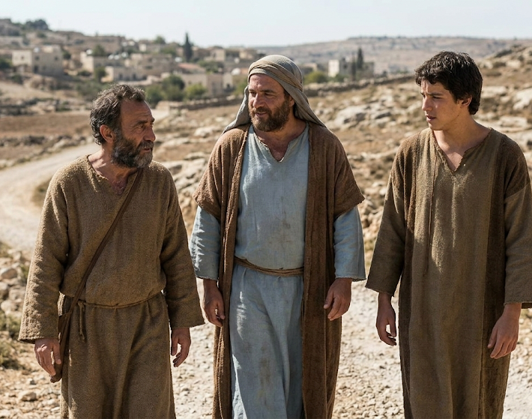

Novena Sannat
It-Tielet Ħadd tal-Għid
Sena A

Slide 2

Fl-isem tal-Missier, u tal-Iben,
u tal-Ispirtu s-Santu
Ammen
Il-grazzja ta’ Sidna Ġesù Kristu,
l-imħabba ta’ Alla l-Missier u
l-għaqda fl-Ispirtu s-Santu
jkunu magħkom ilkoll
U miegħek ukoll

Slide 3
Ejjew nagħrfu ħtijietna
biex nitħejjew tajjeb ħalli niċċelebraw il-misteri qaddisa.

Slide 4
Ejjew nagħrfu ħtijietna
Nistqarr ’l Alla
li jista’ kollox,
u lilkom ħuti,
li jiena dnibt ħafna,

Slide 5
Ejjew nagħrfu ħtijietna
bil-ħsieb,
bil-kliem,
bl-għemil, u billi ħallejt dmirijieti.

Slide 6
Ejjew nagħrfu ħtijietna
ħtija tiegħi,
ħtija tiegħi,
bl-ikbar
ħtija tiegħi.

Slide 7
Ejjew nagħrfu ħtijietna
Għalhekk nitlob
lill-imqaddsa
Marija dejjem Verġni,

Slide 8
Ejjew nagħrfu ħtijietna
lill-Anġli u ’l Qaddisin kollha, u lilkom, ħuti,

Slide 9
Ejjew nagħrfu ħtijietna
biex titolbu għalija lill-Mulej Alla tagħna.

Slide 10
Iħenn għalina Alla li jista’ kollox,
jaħfrilna dnubietna,
u jwassalna għall-ħajja ta’ dejjem.
Ammen

Slide 11
Ejjew nagħrfu ħtijietna
Mulej ħniena.
Kristu ħniena.
Mulej ħniena.

Slide 12
Infaħħru lil Alla flimkien
Glorja lil Alla
fl-ogħla
tas-smewwiet,

Slide 13
Infaħħru lil Alla flimkien
u paċi fl-art
lill-bnedmin
ta’ rieda tajba.

Slide 14
Infaħħru lil Alla flimkien
Infaħħruk, inberkuk, nadurawk, nagħtuk ġieħ,

Slide 15
Infaħħru lil Alla flimkien
irroddulek ħajr għall-glorja
kbira tiegħek.

Slide 16
Infaħħru lil Alla flimkien
Mulej Alla,
Sultan tas-sema.
Alla Missier
li tista’ kollox;

Slide 17
Infaħħru lil Alla flimkien
Mulej iben waħdieni,
Ġesù Kristu,

Slide 18
Infaħħru lil Alla flimkien
Mulej Alla,
Ħaruf ta’ Alla
Bin il-Missier;

Slide 19
Infaħħru lil Alla flimkien
Int li tneħħi
d-dnubiet
tad-dinja,
ħenn għalina;

Slide 20
Infaħħru lil Alla flimkien
Int li tneħħi
d-dnubiet
tad-dinja,
ilqa’ t-talb tagħna;

Slide 21
Infaħħru lil Alla flimkien
int li qiegħed
fuq il-lemin
tal-Missier,
ħenn għalina.

Slide 22
Infaħħru lil Alla flimkien
Għaliex int
waħdek Qaddis,
int waħdek Mulej,

Slide 23
Infaħħru lil Alla flimkien
int waħdek
il-Għoli,
Ġesù Kristu,

Slide 24
Infaħħru lil Alla flimkien
mal-Ispirtu
s-Santu:
fil-glorja
tal-Missier Alla. Ammen.

Slide 25
Kolletta
Ammen

Slide 27
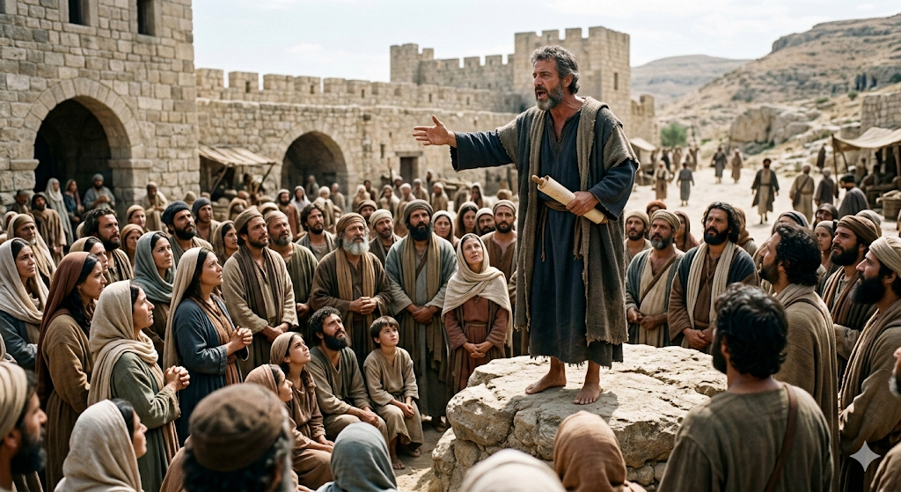
L-Ewwel Qari
Qari mill-Ktieb tal-Atti tal-Appostli

Slide 28
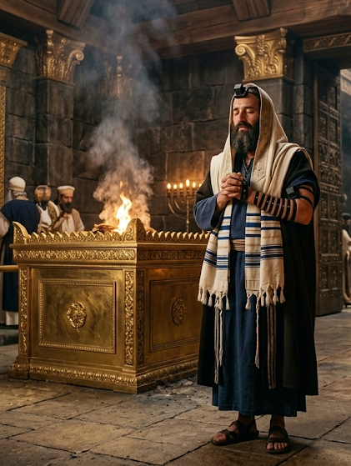
Salm Responsorjali
Mulej, int tgħallimni t-triq tal-ħajja.

Slide 29
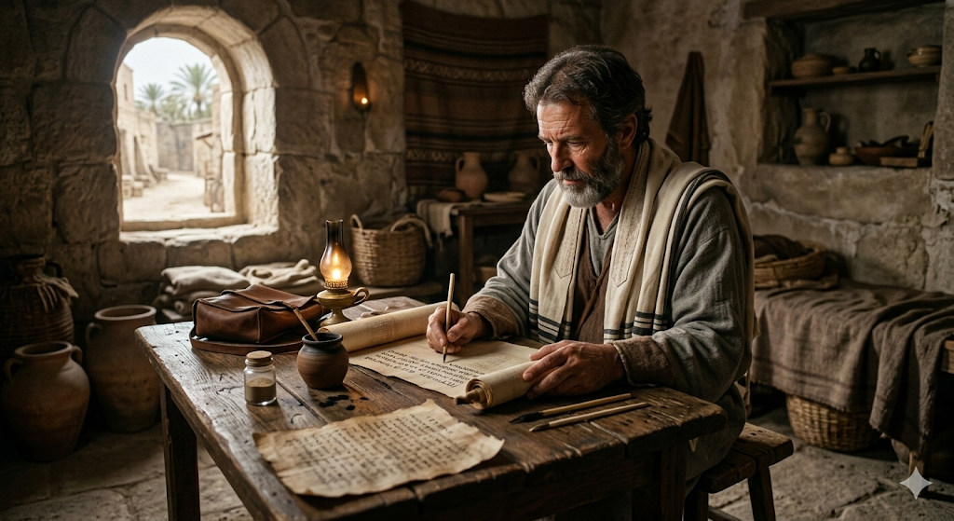
It-Tieni Qari
Qari mill-Ewwel Ittra ta’ San Pietru Appostlu

Slide 30

Kant
Hallelujah

Slide 31
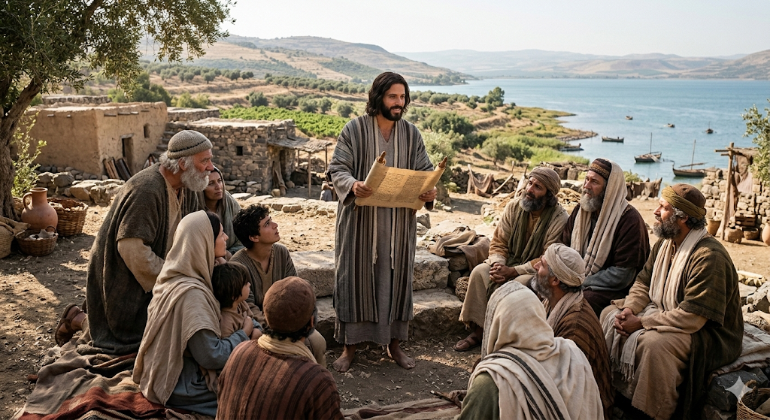
AKKLAMAZZJONI QABEL L-EVANĠELJU
Mulej, Ġesù, fissrilna l-Iskrittura;
ħeġġilna qalbna, int u tkellimna.

Slide 32
Kant
Hallelujah

Slide 33

L-Evanġelju
Qari mill-Evanġelju skont San Luqa

Slide 34
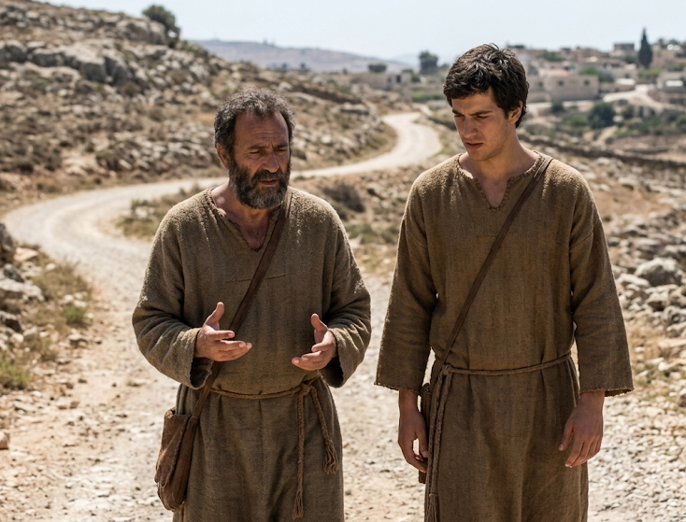
Dakinhar stess fl-ewwel jum tal-ġimgħa, ġara li tnejn mid-dixxipli

Slide 35
kienu sejrin lejn raħal jismu Għemmaws, xi sittin stadju bogħod minn Ġerusalemm,

Slide 36
jitħaddtu bejniethom fuq kull ma kien ġara. Huma u jitħaddtu u jitkixxfu bejniethom,

Slide 37
Ġesù nnifsu resaq lejhom u baqa’ miexi magħhom.

Slide 38
Imma għajnejhom kellhom xi jżommhom u ma setgħux jagħrfuh. U hu qalilhom:

Slide 39
“X’intom tgħidu bejnietkom intom u miexja?”. U huma waqfu,

Slide 40
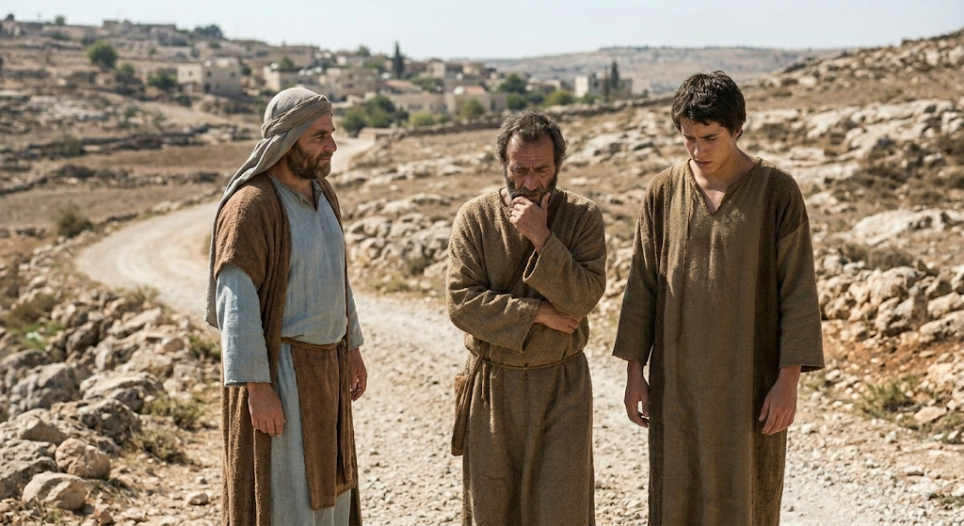
b’ħarsa ta’ niket fuq wiċċhom. Imbagħad wieħed minnhom, jismu Kleofa,

Slide 41
wieġeb u qallu: “Inti waħdek il-barrani f’Ġerusalemm

Slide 42
li ma tafx x’ġara hemmhekk f’dawn il-jiem?”. “X’ġara?”, staqsiehom Ġesù. Qalulu:

Slide 43
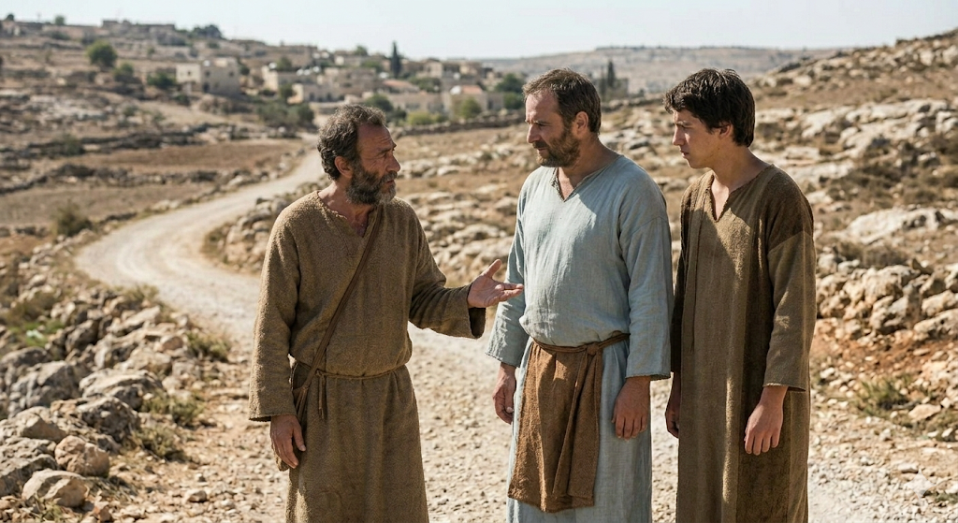
“Dak li ġara lil Ġesù ta’ Nazaret, li kien profeta setgħan fl-għemil u fil-kliem

Slide 44
quddiem Alla u quddiem il-poplu kollu, kif il-qassisin il-kbar u l-kapijiet tagħna

Slide 45
tawh f’idejn il-gvernatur biex ikun ikkundannat għall-mewt u sallbuh.

Slide 46
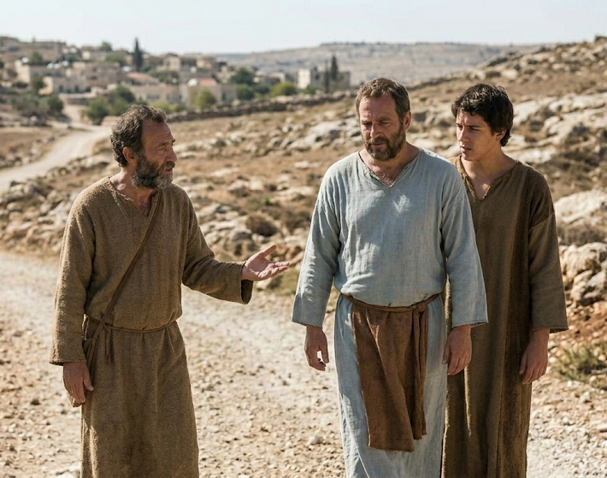
Aħna konna nittamaw li hu kien dak li kellu jifdi lil Iżrael;

Slide 47
iżda issa, fuq kollox ġa għaddew tlitt ijiem minn dawn il-ġrajja!

Slide 48
Issa wkoll xi wħud min-nisa tagħna ħasduna, għax marru kmieni ħdejn il-qabar u l-katavru

Slide 49
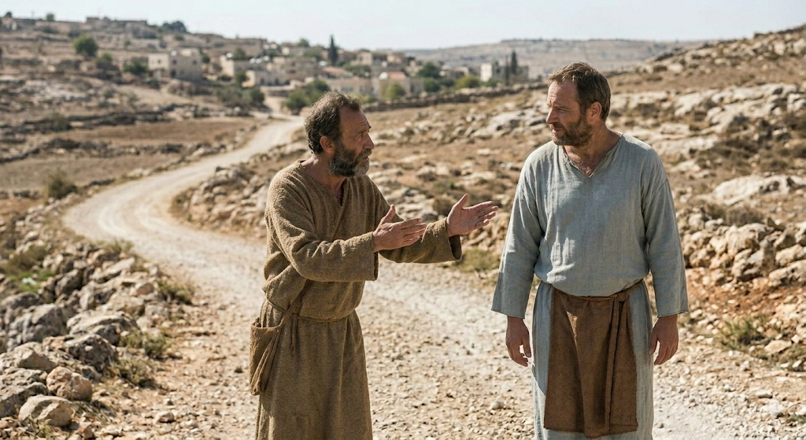
tiegħu ma sabuhx; ġew jgħidu wkoll li dehrulhom xi anġli li qalulhom li hu ħaj.

Slide 50
Imbagħad marru ħdejn il-qabar xi wħud minn tagħna u sabu kollox kif kienu qalu n-nisa,

Slide 51
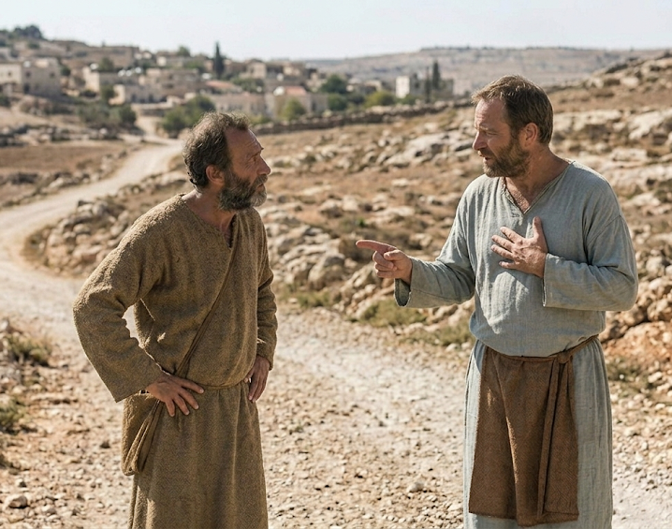
imma lilu ma rawhx!”. Qalilhom Ġesù: “Kemm intom boloh u tqal biex temmnu kulma qalu

Slide 52
l-profeti! U ma kellux il-Messija jbati dan kollu u hekk jidħol fil-glorja tiegħu?”.

Slide 53
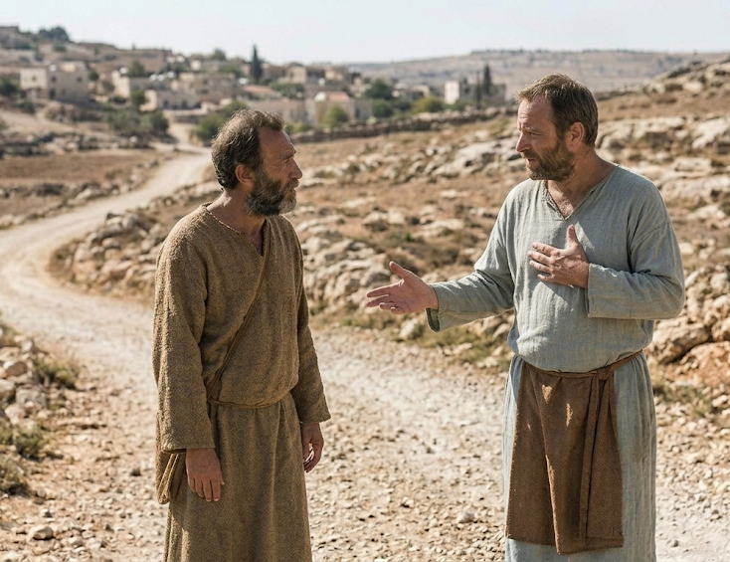
U beda minn Mosè u l-profeti kollha jfissrilhom kulma kien hemm fl-Iskrittura fuqu.

Slide 54
Meta qorbu lejn ir-raħal fejn kienu sejrin hu għamel tabirruħu li kien se jibqa’ sejjer aktar

Slide 55
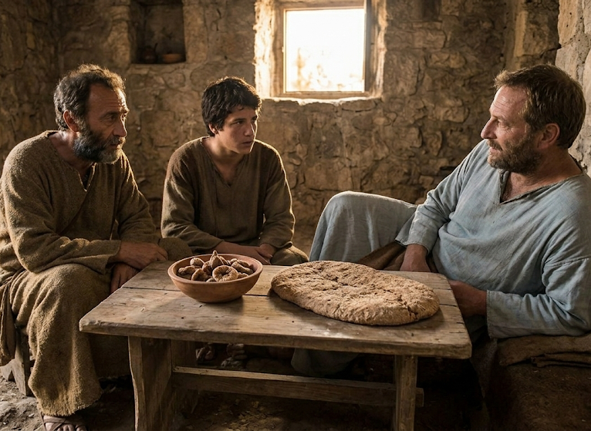
’il bogħod. Iżda huma ġegħluh jibqa’ magħhom u qalulu: “Ibqa’ magħna, għax issa

Slide 56
sar ħafna ħin u l-jum ġa wasal biex jintemm”. Imbagħad daħal biex joqgħod magħhom.

Slide 57
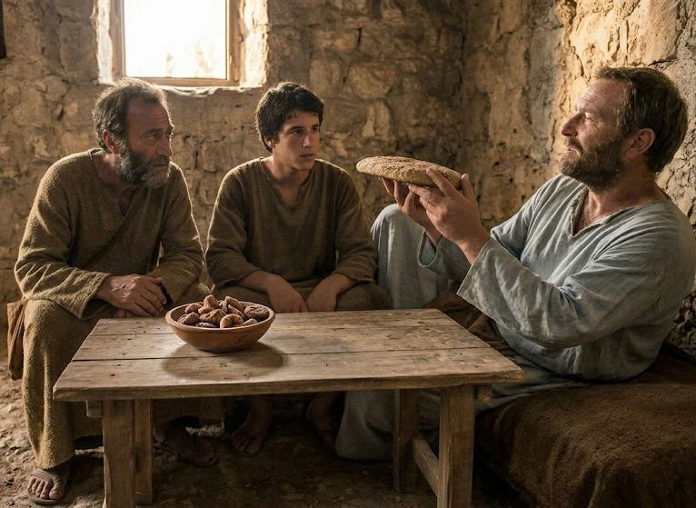
U waqt li kien fuq il-mejda magħhom, qabad il-ħobż, qal il-barka, qasmu u tahulhom.

Slide 58
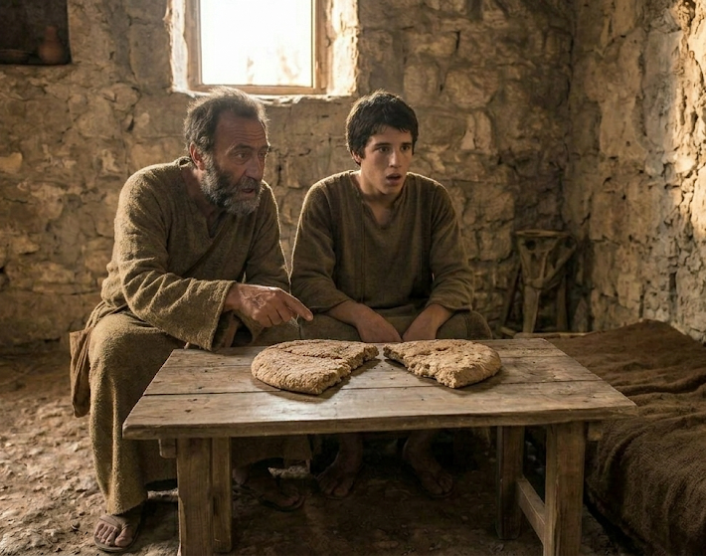
Imbagħad infetħulhom għajnejhom u għarfuh, iżda hu għab minn quddiemhom.

Slide 59
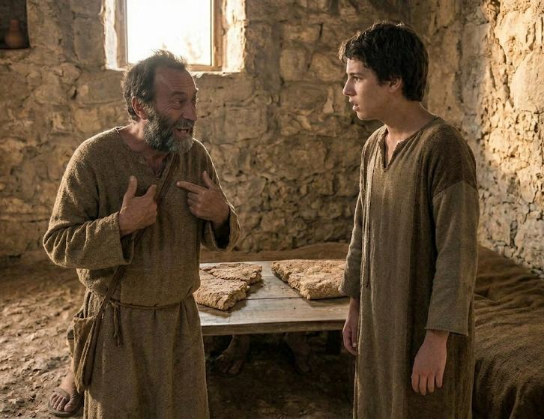
U wieħed lill-ieħor bdew jgħidu: “Ma kinitx imkebbsa qalbna ġewwa fina huwa u

Slide 60
jkellimna fit-triq u jfissrilna l-Iskrittura?”. Dak il-ħin stess qamu u reġgħu lura Ġerusalemm.

Slide 61
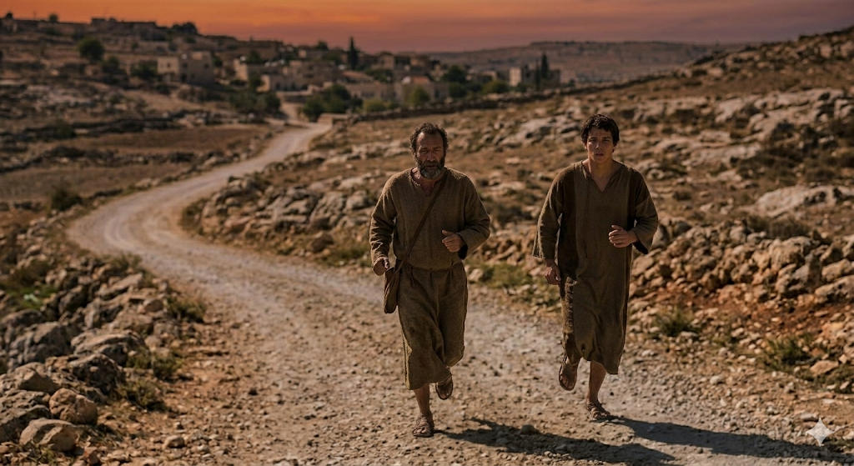
Hemm sabu lill-Ħdax u lil sħabhom miġbura flimkien, u dawn qalulhom:

Slide 62
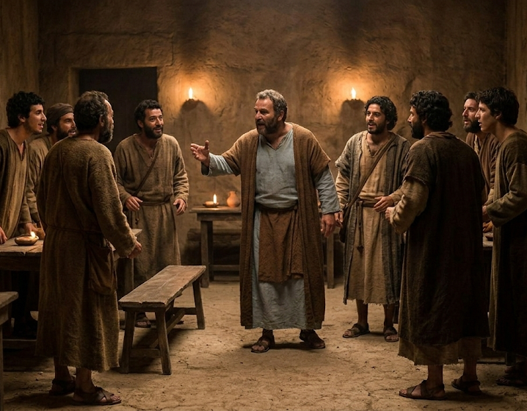
“Il-Mulej qam tassew, u deher lil Xmun!”. U huma wkoll tarrfulhom x’kien ġralhom

Slide 63
fit-triq, u kif kienu għarfuh fil-qsim tal-ħobż.

Slide 64
Il-Kelma tal-Mulej
Tifħir lilek
Kristu

Slide 65
L-Omelija

Slide 66
Il-Kredu
Jiena nemmen f’Alla wieħed,
il-Missier
li jista’ kollox,

Slide 67
Il-Kredu
li ħalaq
is-sema u l-art,
dak kollu
li jidher u dak
li ma jidhirx.

Slide 68
Il-Kredu
U f’Mulej wieħed
Ġesù Kristu,
Iben waħdieni
ta’ Alla,

Slide 69
Il-Kredu
imnissel
mill-Missier qabel kull żmien.

Slide 70
Il-Kredu
Alla minn Alla,
dawl minn dawl, Alla veru
minn Alla veru,

Slide 71
Il-Kredu
mnissel mhux magħmul,
natura waħda mal-Missier; u bih sar kollox.

Slide 72
Il-Kredu
Niżel mis-smewwiet
għalina l-bnedmin u għall-fidwa tagħna.

Slide 73
Il-Kredu
U ħa l-ġisem
bis-setgħa
tal-Ispirtu
s-Santu

Slide 74
Il-Kredu
minn Marija Verġni u sar bniedem.

Slide 75
Il-Kredu
Sallbuh għalina, bata taħt Ponzju Pilatu, miet u difnuh,

Slide 76
Il-Kredu
u fit-tielet jum qam minn bejn
l-imwiet, skont
il-Kotba Mqaddsa.

Slide 77
Il-Kredu
u tela’ s-sema,
u qiegħed
fuq il-lemin
tal-Missier.

Slide 78
Il-Kredu
U għandu jerġa jiġi bil-glorja
biex jagħmel ħaqq mill-ħajjin
u mill-mejtin,

Slide 79
Il-Kredu
u s-saltna tiegħu ma jkollhiex tmiem.

Slide 80
Il-Kredu
U fl-Ispirtu
s-Santu, Mulej
li jagħti l-ħajja;
li ġej mill-Missier
u mill-Iben;

Slide 81
Il-Kredu
li hu meqjum
u mweġġaħ flimkien
mal-Missier
u mal-Iben;

Slide 82
Il-Kredu
Hu li tkellem b’fomm
il-profeti.

Slide 83
Il-Kredu
U fi Knisja
waħda,
qaddisa,
kattolika, appostolika.

Slide 84
Il-Kredu
Nistqarr magħmudija waħda
għall-maħfra
tad-dnubiet.

Slide 85
Il-Kredu
U nistenna
l-qawma mill-imwiet, u l-ħajja taż-żmien li ġej. Ammen.

Slide 86
Talbiet tal-Fidili
Ismagħna
nitolbuk Mulej

Slide 87
Itolbu, ħuti, biex is-sagrifiċċju tiegħi u tagħkom ikun jogħġob lil Alla l-Missier li jista’ kollox.

Slide 88
Jilqa’ l-Mulej
minn idejk
is-sagrifiċċju
għat-tifħir u
l-glorja ta’ ismu,

Slide 89
għall-ħtiġijiet tagħna u
tal-Knisja mqaddsa
kollha tiegħu.

Slide 90
It-talba fuq l-offerti
Ammen

Slide 91
Il-Mulej magħkom
U miegħek ukoll
Nerfgħu qlubna ’l fuq
Nerfgħuhom
lejn il-Mulej

Slide 92
Niżżu ħajr lill-Mulej Alla tagħna
Hekk sewwa
u xieraq

Slide 94
Konsagrazzjoni
Qaddis!
Qaddis!
Qaddis!
Mulej Alla
tal-eżerċti.

Slide 95
Konsagrazzjoni
Is-smewwiet
u l-art mimlija
bil-glorja tiegħek.

Slide 96
Konsagrazzjoni
Osanna fl-ogħla tas-smewwiet.
Imbierek min ġej f’isem il-Mulej.

Slide 97
Konsagrazzjoni
Osanna fl-ogħla
tas-smewwiet.

Slide 98
Konsagrazzjoni

Slide 99
Konsagrazzjoni
Sinjur tiegħi
u Alla tiegħi;
jiena nħobbok
u nadurak.

Slide 100
Dan hu l-misteru tal-fidi.
Inħabbru l-mewt tiegħek Mulej, inxandru bil-ferħ il-qawmien tiegħek,

Slide 101
Dan hu l-misteru tal-fidi.
nistennewk sa
ma tiġi fil-glorja.

Slide 103

It-talba tal-Missierna
Missierna li inti fis-Smewwiet,
jitqaddes Ismek, tiġi saltnatek,

Slide 104
It-talba tal-Missierna
ikun li trid int, kif fis-sema hekkda fl-art.

Slide 105
It-talba tal-Missierna
Ħobżna ta’ kuljum agħtina llum,
aħfrilna dnubietna bħalma naħfru lil min hu ħati għalina,

Slide 106
It-talba tal-Missierna
u la ddaħħalniex fit-tiġrib, iżda eħlisna mid-deni.

Slide 107
…aħna u nistennew u nittamaw il-hena u l-miġja tas-Salvatur tagħna Ġesu’ Kristu.
Għax tiegħek
hi s-saltna,
il-qawwa
u l-glorja
għal dejjem.

Slide 109
…Int li tgħix u ssaltan għal dejjem ta’ dejjem.
Ammen.

Slide 110
Il-paċi tal-Mulej tkun dejjem magħkom.
U miegħek ukoll.
Agħtu l-paċi lil xulxin.

Slide 112
Ir-rit tat-Tqarbin
Ħaruf ta’ Alla
li tneħħi
d-dnubiet
tad-dinja,
ħenn għalina.

Slide 113
Ir-rit tat-Tqarbin
Ħaruf ta’ Alla
li tneħħi
d-dnubiet
tad-dinja,
ħenn għalina.

Slide 114
Ir-rit tat-Tqarbin
Ħaruf ta’ Alla
li tneħħi
d-dnubiet
tad-dinja,
agħtina l-paċi.

Slide 115
…Ħenjin dawk li huma mistiedna
għall-ikla tal-Ħaruf.
Mulej ma jistħoqqlix
li tidħol taħt
is-saqaf tiegħi,

Slide 116
iżda għid kelma waħda, u ruħi tkun imfejqa.

Slide 118
Nitolbu.
Ammen.

Slide 119
Il-Mulej magħkom
U miegħek ukoll
Iberikkom Alla li jista’ kollox,
il-Missier, l-Iben u
l-Ispirtu s-Santu.
Ammen

Slide 120
Morru fil-paċi ta’ Kristu
Inroddu ħajr
lil Alla.

